Slide 1

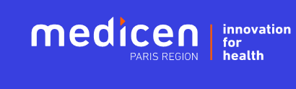


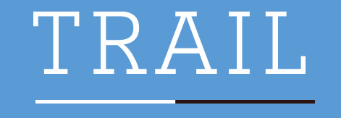
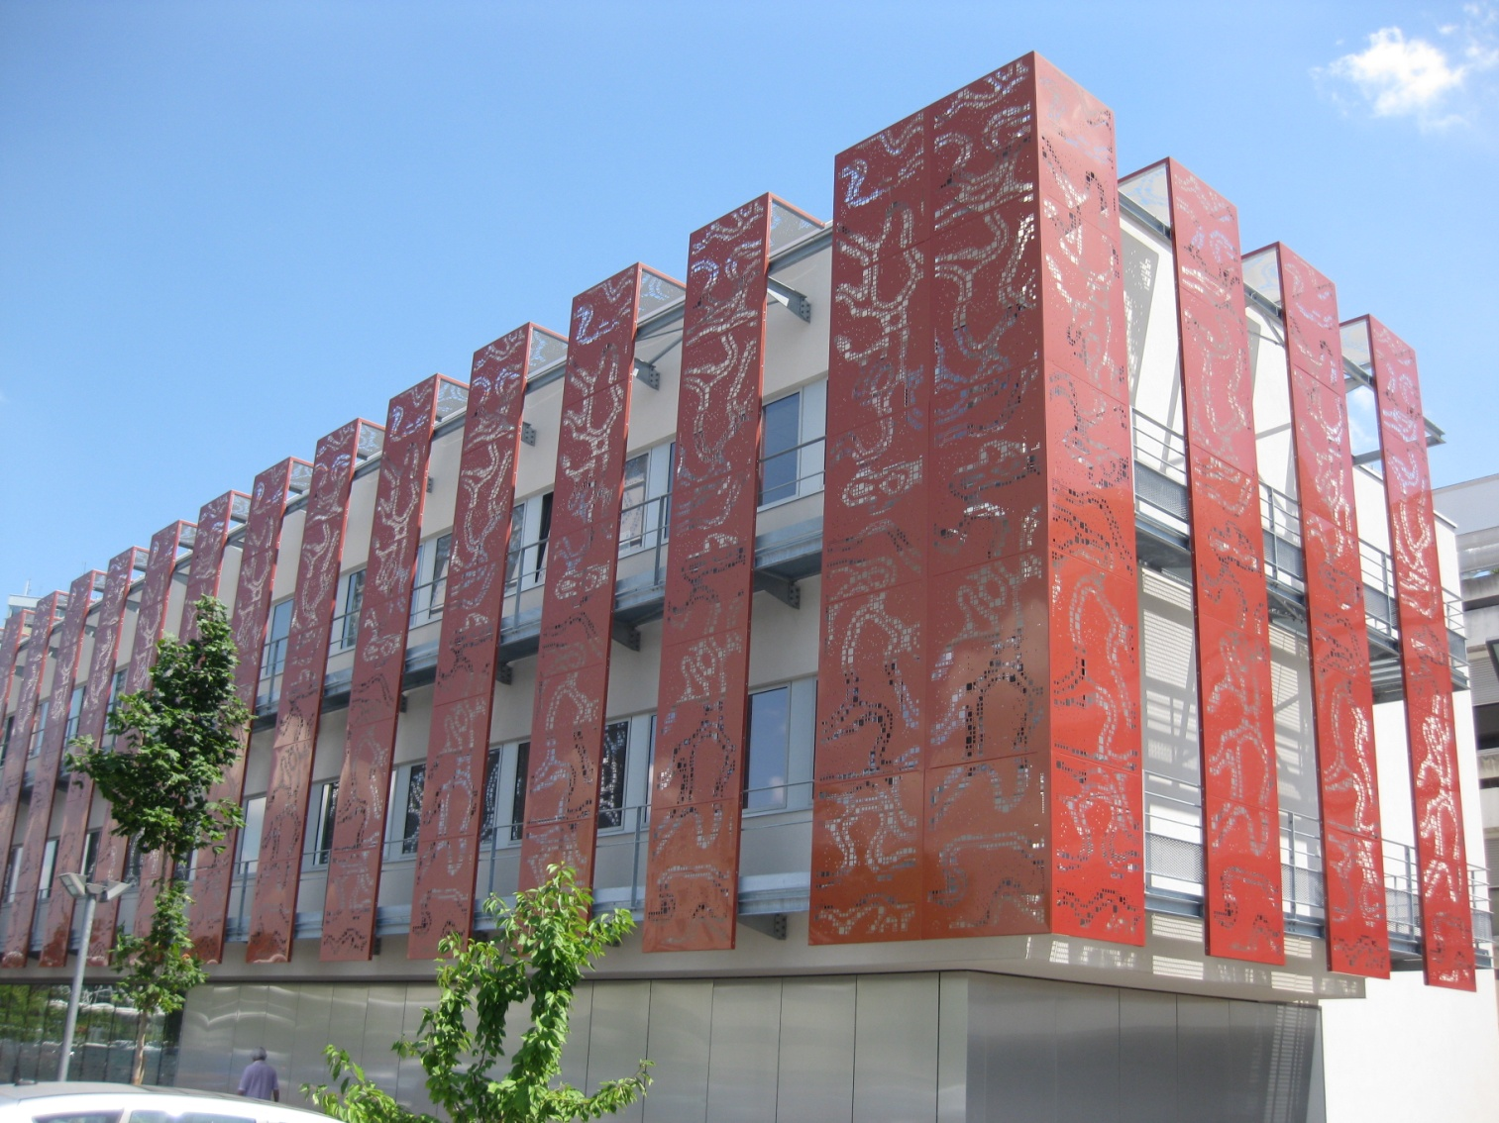





SÉMINAIRE NATIONAL IMAGERIE OPTIQUE IN VIVO
17 & 18 SEPTEMBRE 2015 – AVIESAN (PARIS)
vivoptic@u-bordeaux.fr
05 57 57 47 50
Support technique
Coralie Germain-Genevois
Franck Couillaud

Slide 2
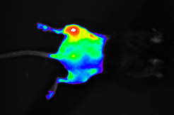
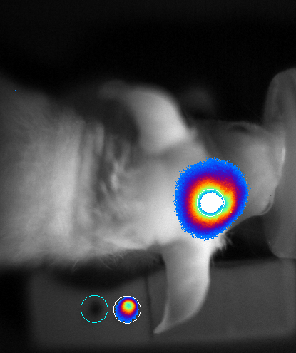

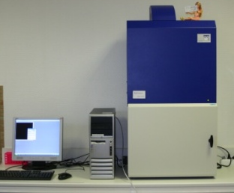
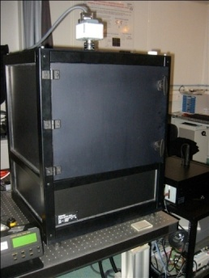
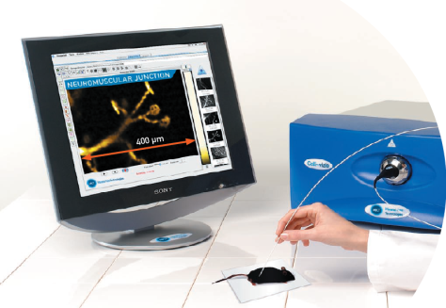
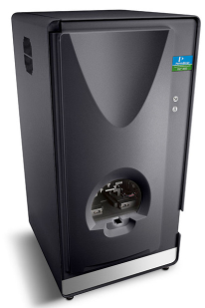
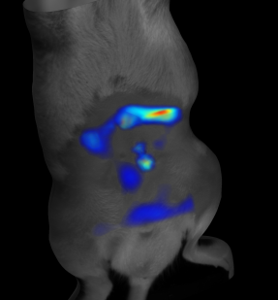
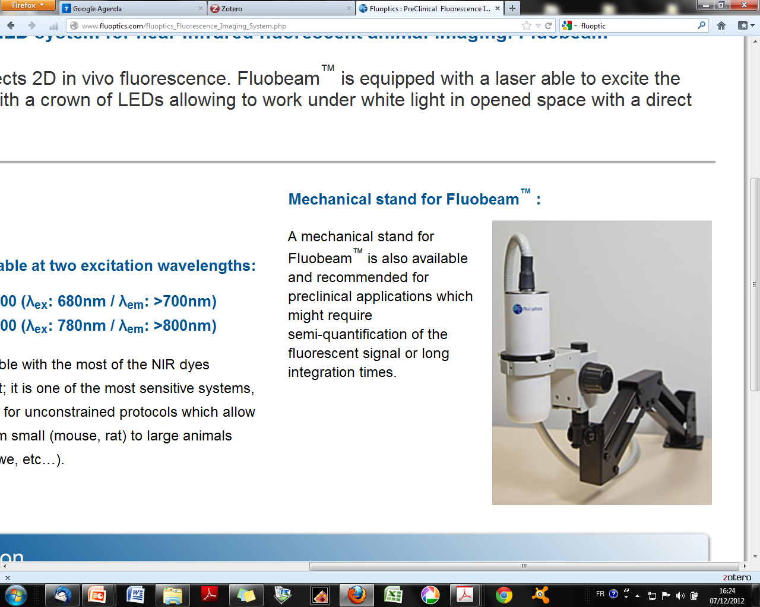
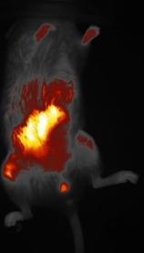
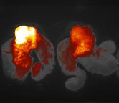
Fluorescence (FRI)
Bioluminescence (BLI)
Ext: 475, 590, 630 et 720 nm
Em: 520, 680, 740 nm
2D
fDOT
Ext:690nm; Em: >700 nm
VivOptic
Microscopie endoscopique
confocale fibrée (pCLE)
Tomographie de Fluorescence
2D
vivoptic@u-bordeaux.fr
05 5757 4750
3D
UMS 3428
2D
Ext: 488 nm; Em: 507-700 nm
Ext: 660 nm; Em: 700-900 nm
FMT
Per-opératoire
Ext: 630, 670, 745, 790 nm
Em: 648-668, 690-740, 770-800, > 805 nm
Ext: 780 nm; Em: >820 nm

Slide 3

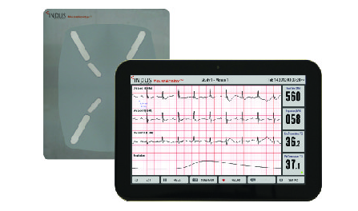
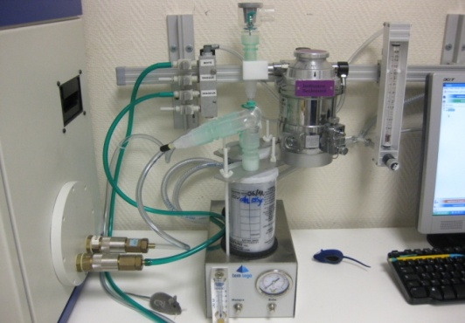
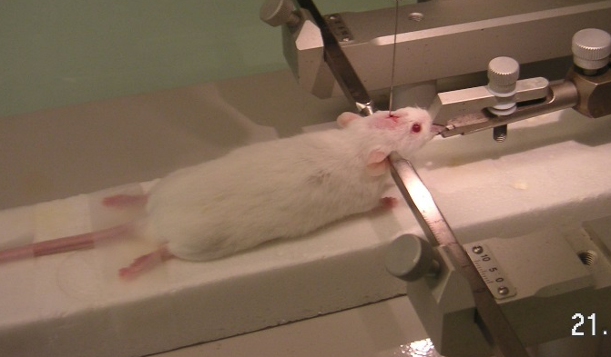
Agrément Animaux niveau 1
3 box d’hébergement à la journée
6 Postes d’anesthésie
Agrément A33-063-919
Une salle de préparation
1 Lit chauffant
Une salle de chirurgie
1 Concentrateur d’O₂
1 Lit chauffant
1 Monitoring ECG, T°,
rythme respiratoire
1 stérilisateur d’instruments
1 cadre stéréotaxie

Slide 4
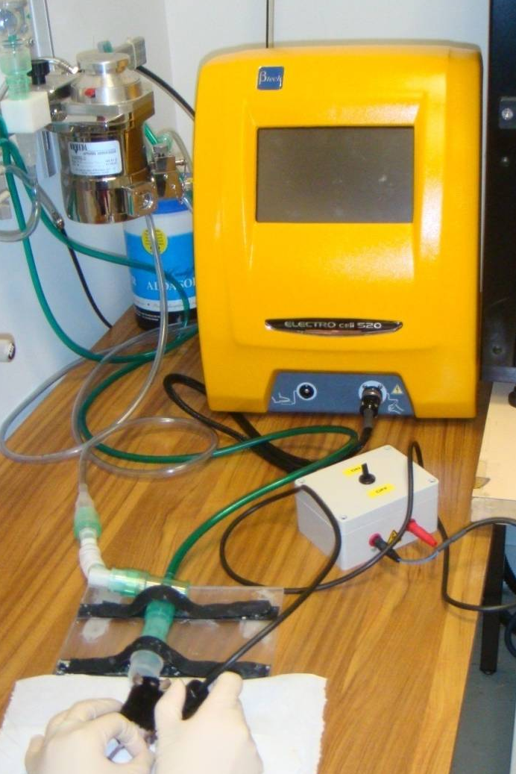
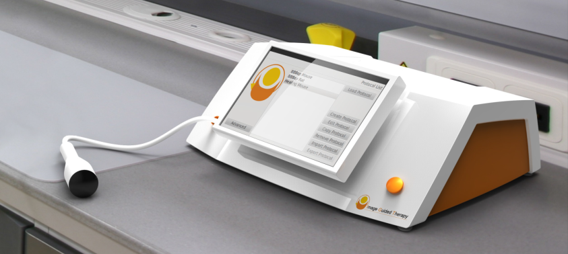
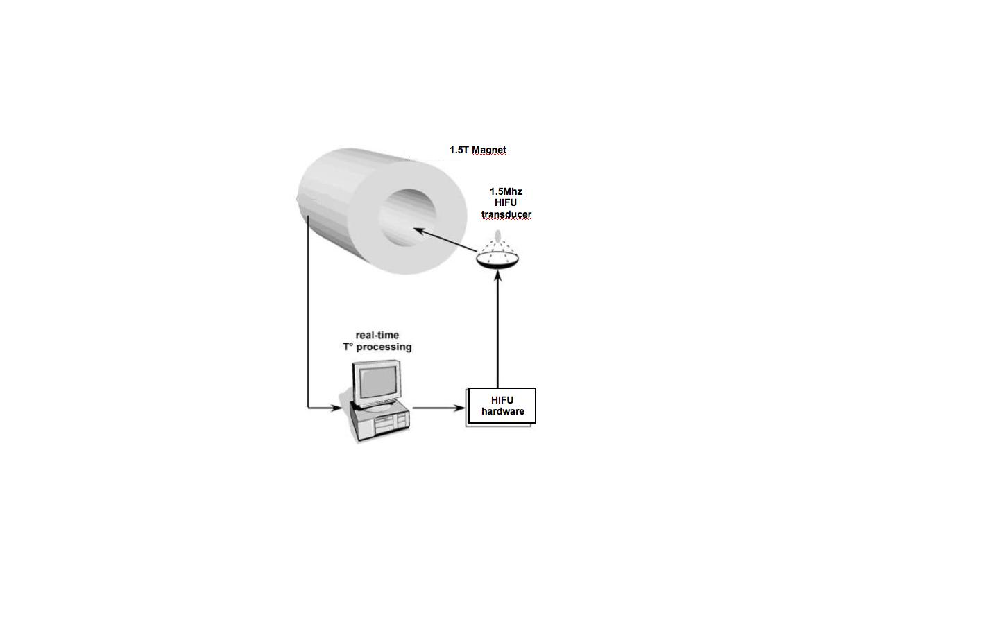
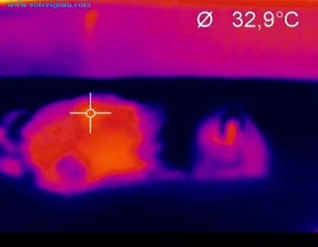
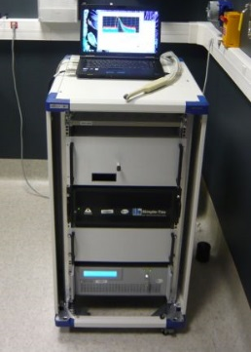
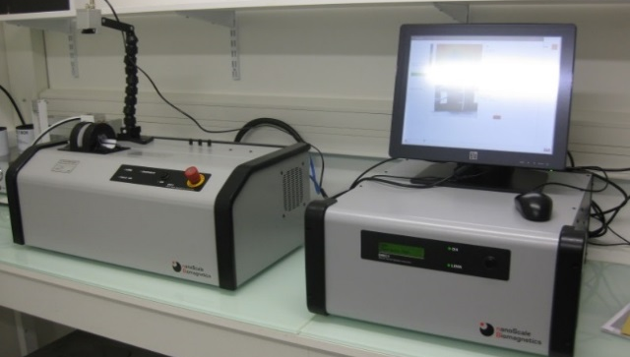
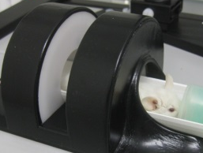


TRIBOP – Ultrasons focalisés
vivoptic@u-bordeaux.fr
Electroporateur in vivo
2000V – 5µs/50ms
+ Caméra Infra rouge
+ Thermomètres optiques
2016
Générateur Radiofréquence
Champs magnétique ajustable 5- 28 mT
Fréquences 146, 217, 345, 473 kHz
Tomographe
fluorescence résolu en temps
+
2015
Echographe Aixplorer,
Supersonic Imaging
Prostate

